Slide 1
Website WAGGY Pet Shop
Nơi chúng ta san sẽ yêu thương

Slide 2



Thành viên nhóm
Nguyễn Hải Đăng
Đinh Minh Thành
Ngô Phúc Thịnh

Slide 3
01.
Giới thiệu trang Web
You can enter a subtitle here if you need it

Slide 4
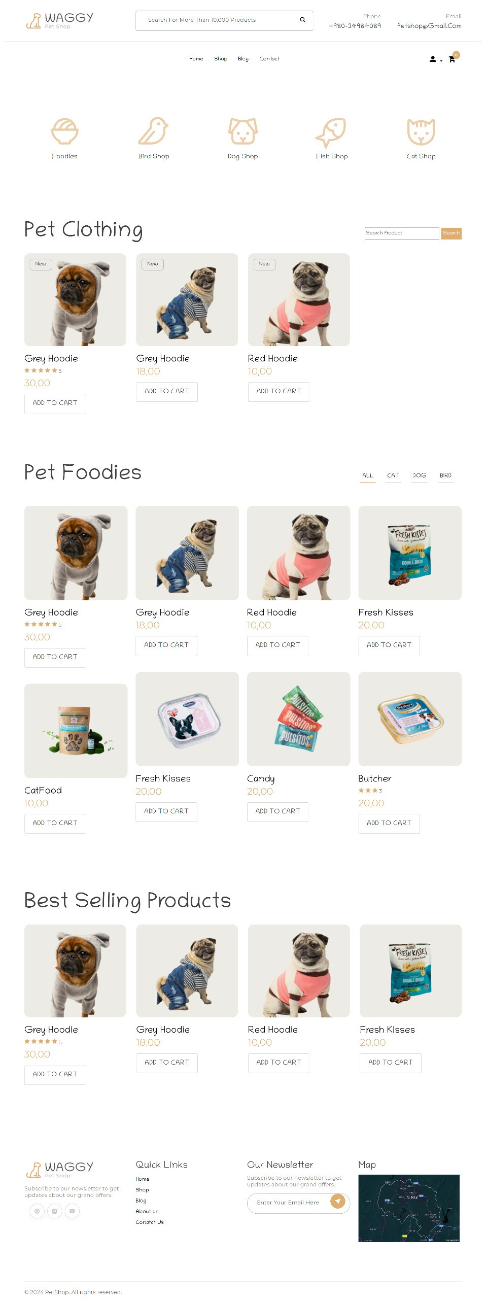
Đây là trang web tập trung vào bán phụ kiện thú cưng không chỉ nhưng thế còn có nhiều chức năng tân tiến được cải thiên qua từng giai đoạn.

Slide 5
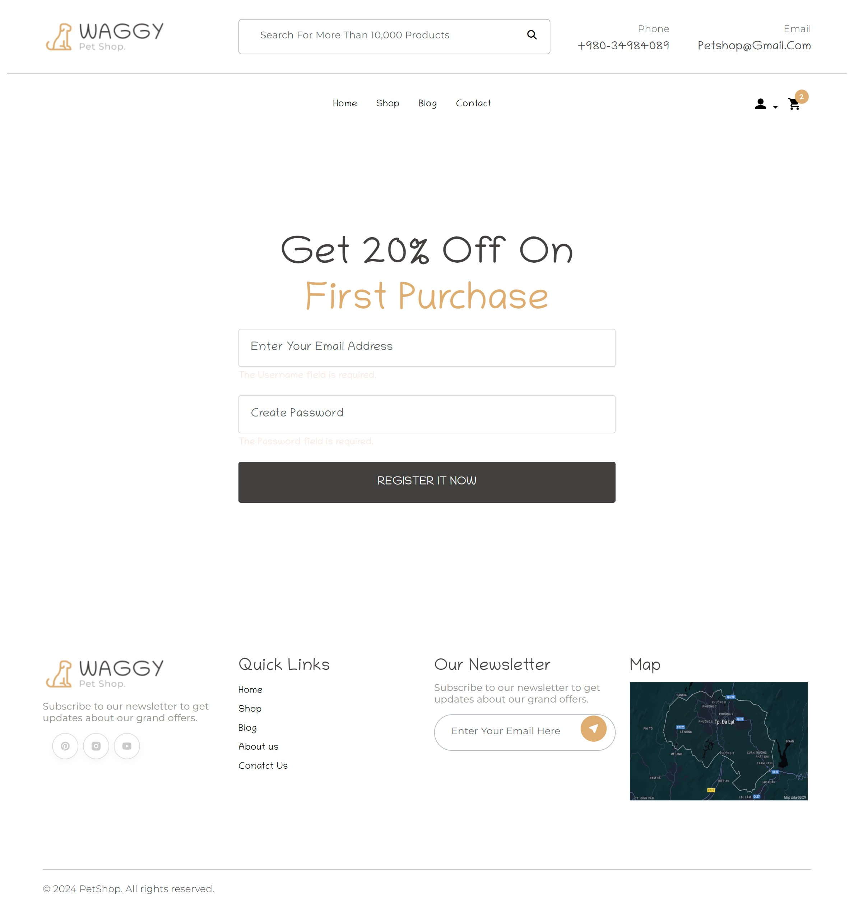
Trang đăng ký

Slide 6
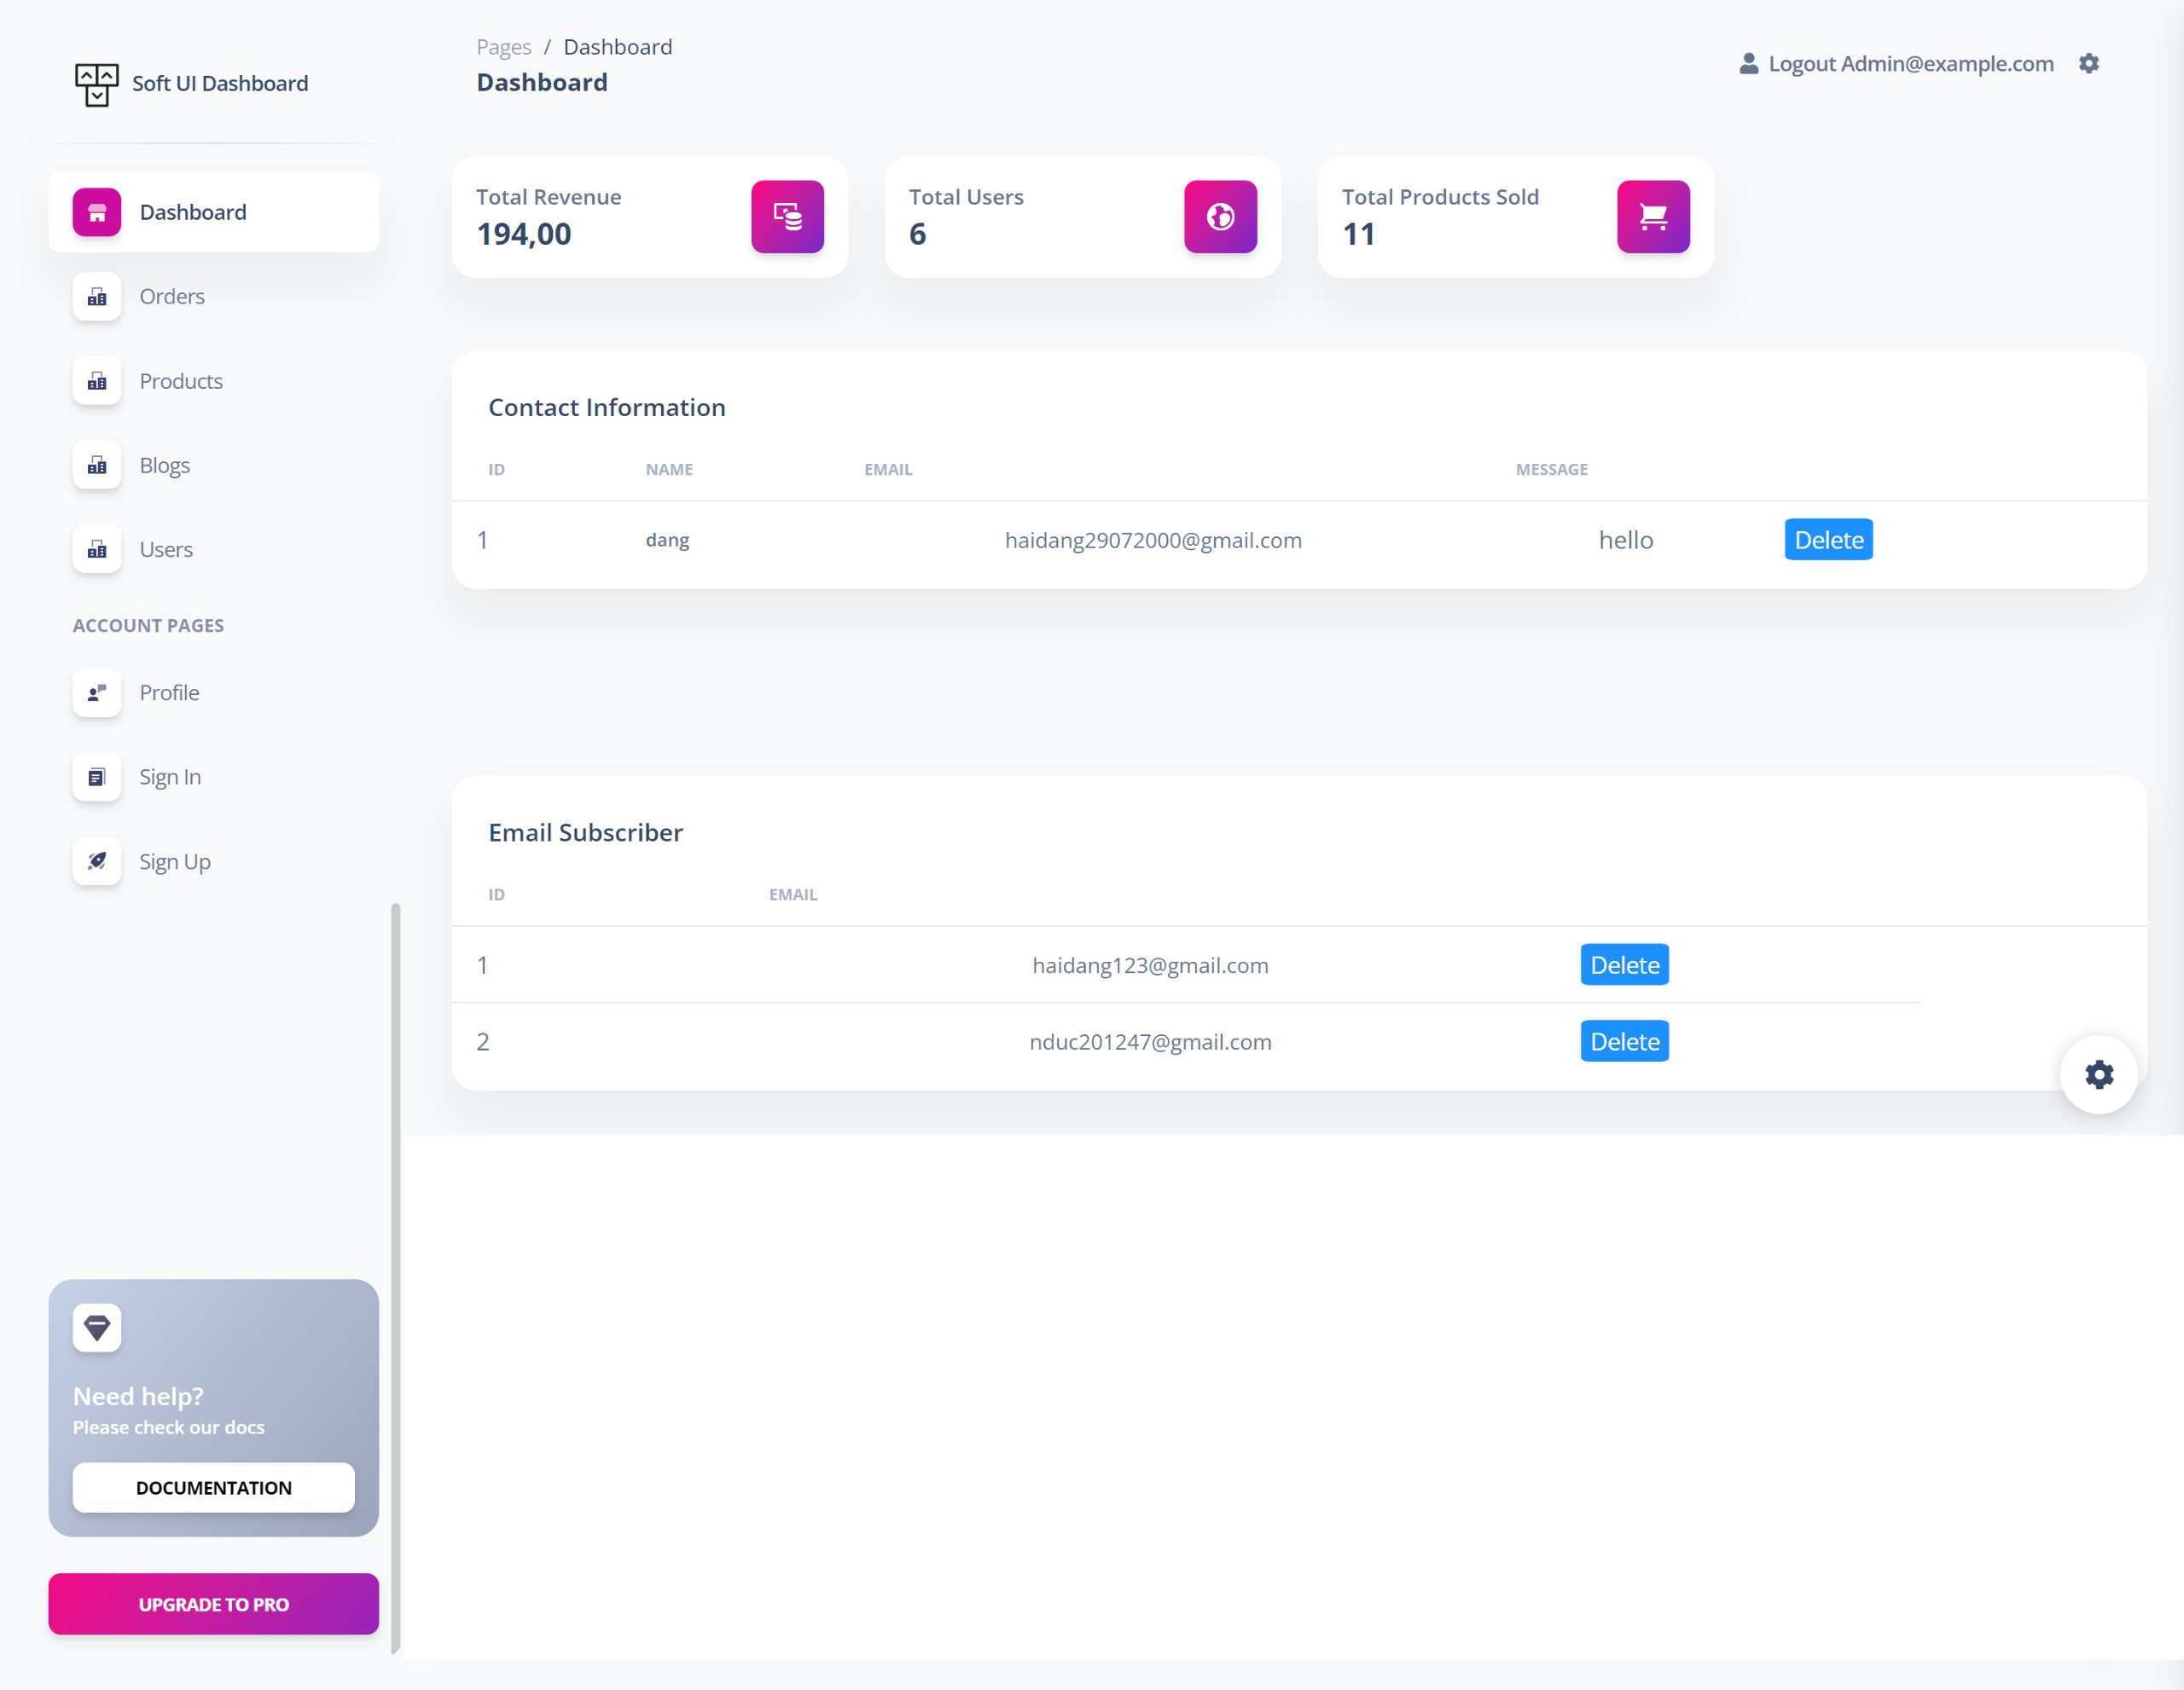
Trang Admin

Slide 7
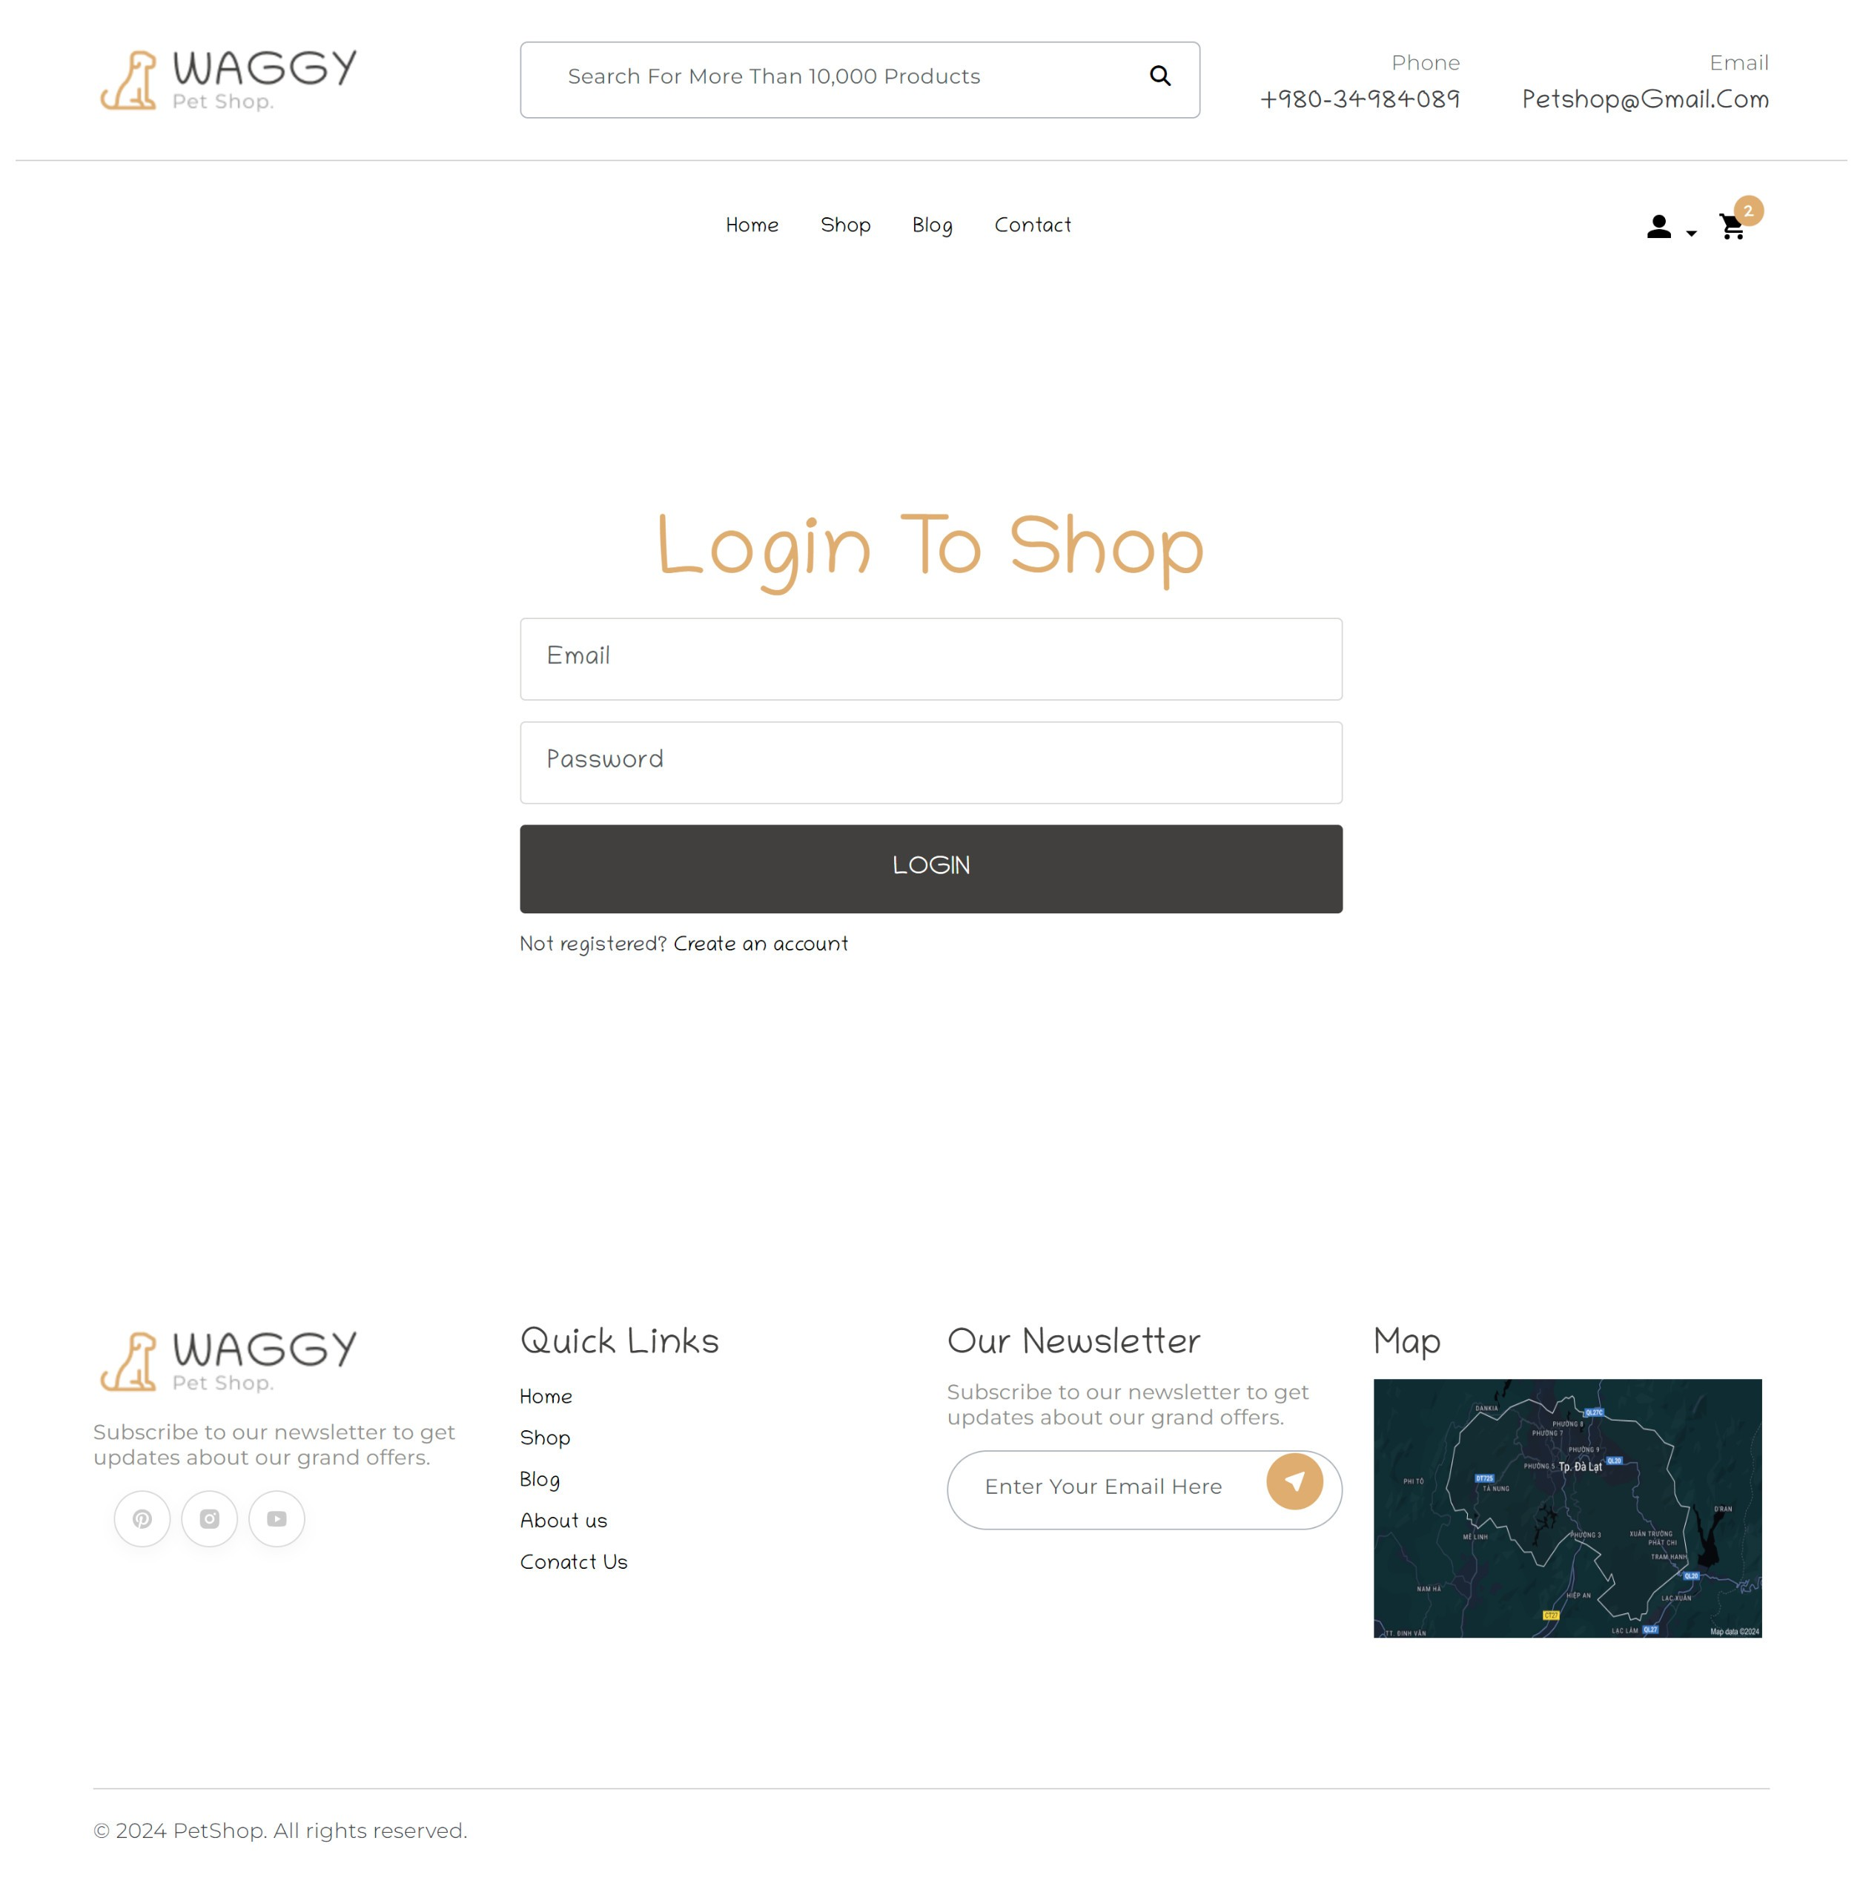
Trang đăng nhập

Slide 8
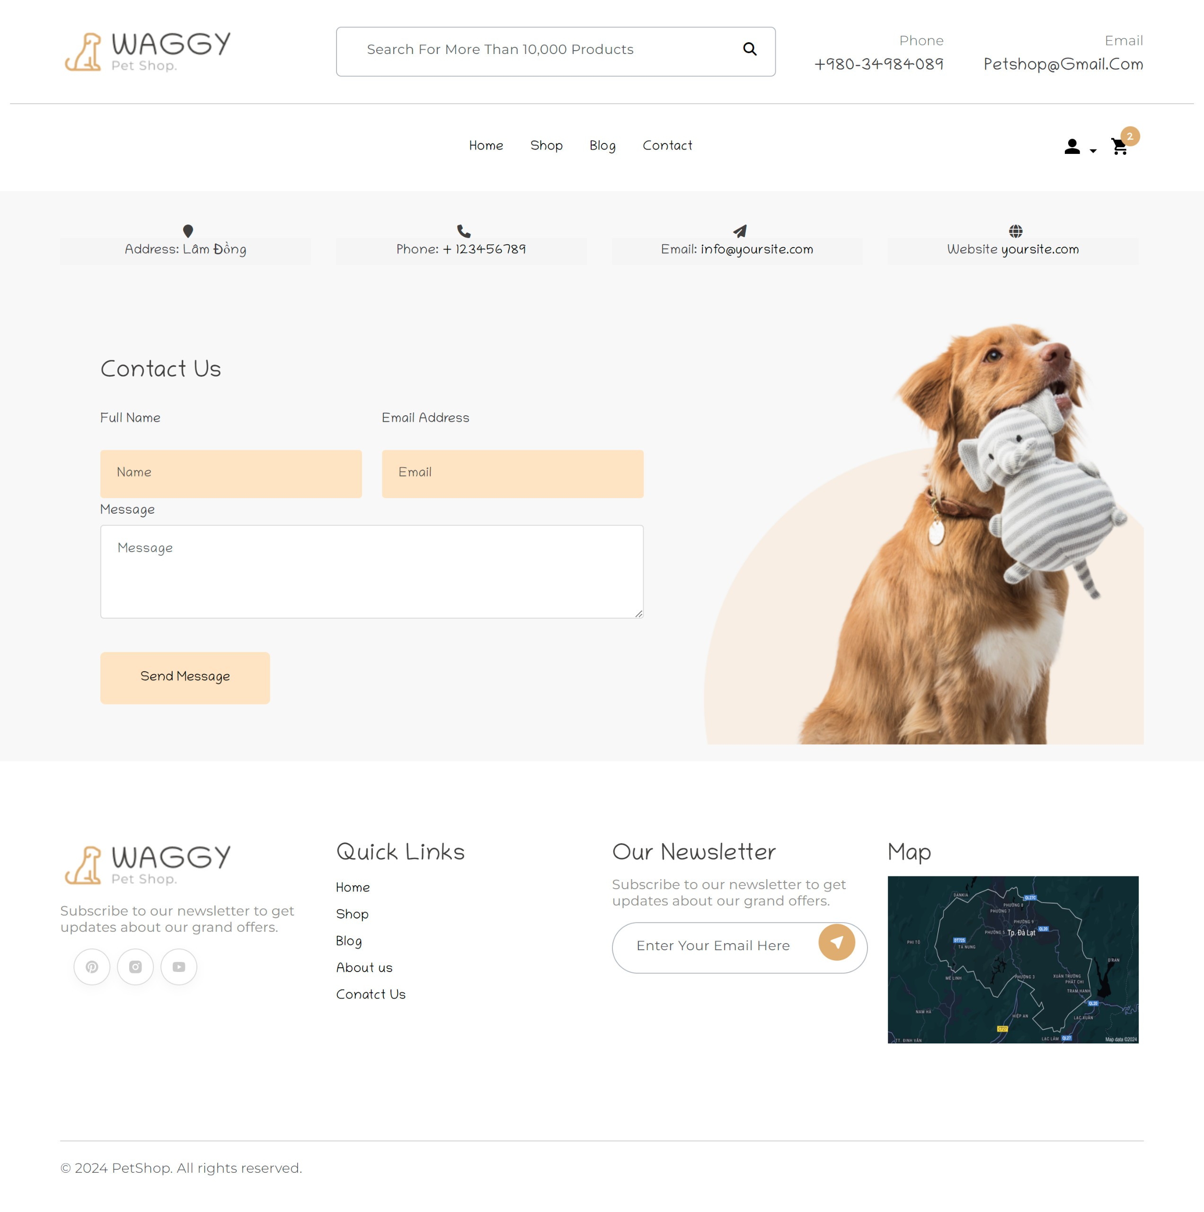
Trang gửi phản hồi

Slide 9
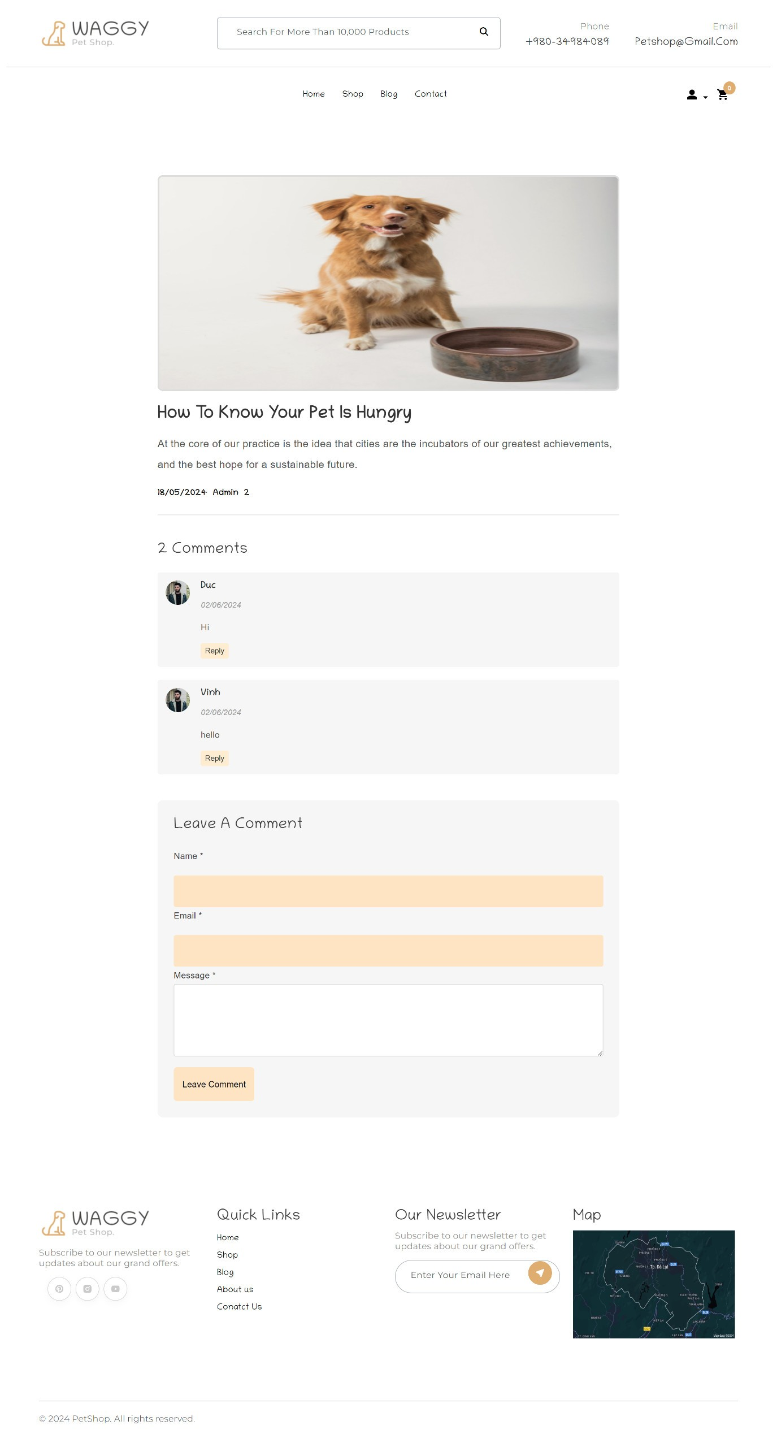
Trang viết bình luận

Slide 10
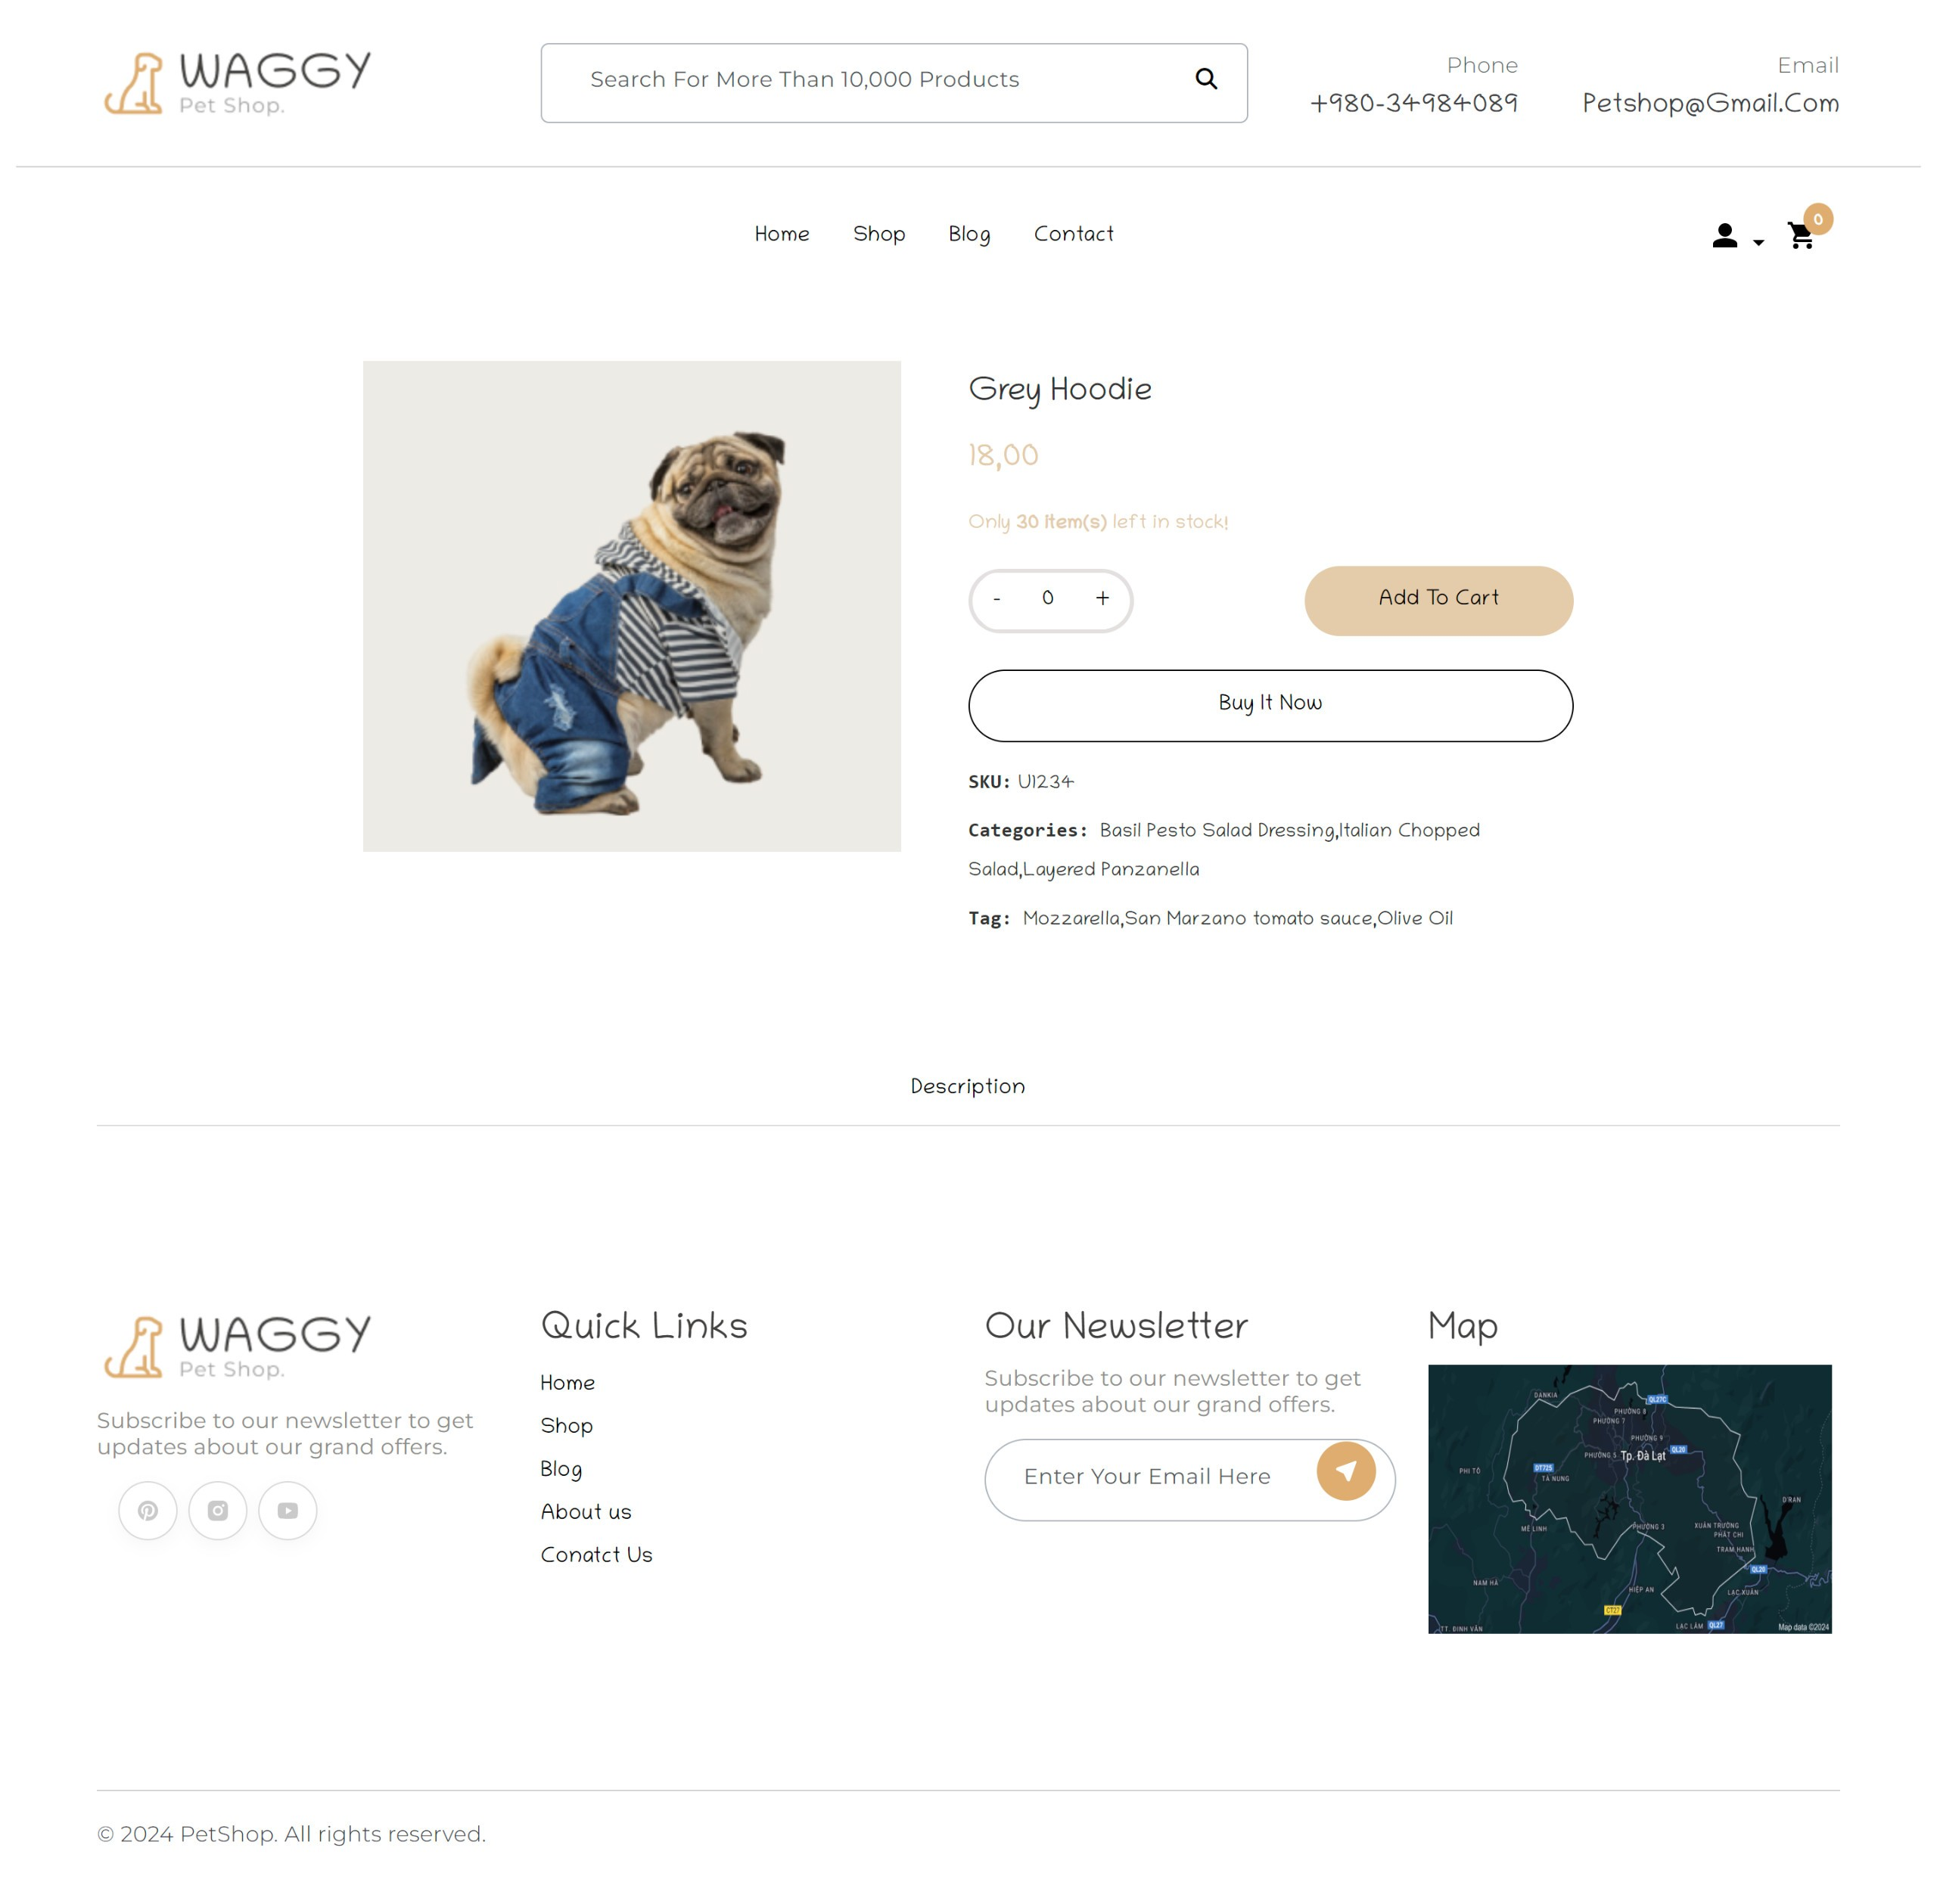
Chi tiết sản phẩm

Slide 11

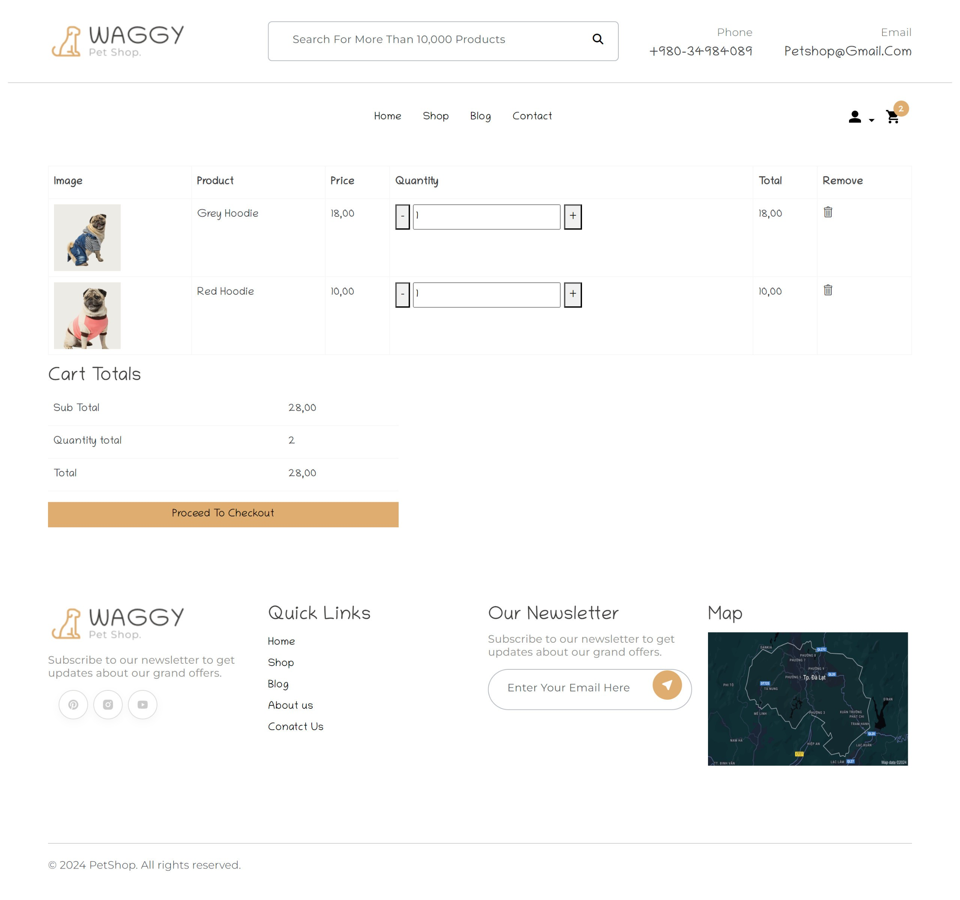
Giỏ hàng

Slide 12
02.
Biểu đồ
You can enter a subtitle here if you need it

Slide 13
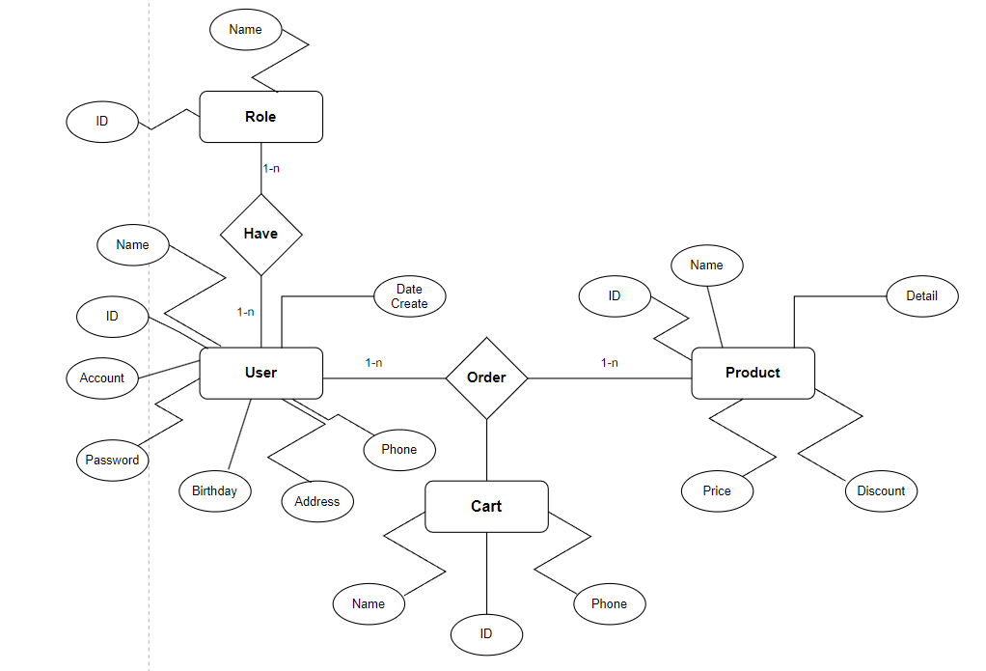
Mô hình ER

Slide 14
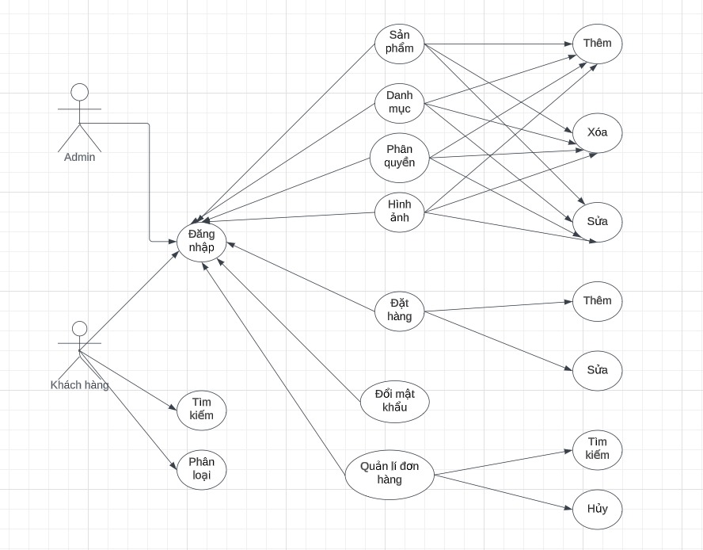
Biểu đồ USE CASE

Slide 15
03.
Điểm mạnh và điểm yếu

Slide 16
Điểm mạnh:
01
Giao diện thân thiện với người dùng
Dễ dàng thao tác
02
03
Có đầy đủ các chức năng cơ bản
Hiệu suất trang web tăng
04

Slide 17

Mobile web
Tương đối tối ưu tốt nhưng vẫn còn nhiều lỗi.

Slide 18
Điểm yếu
Chưa tích hợp AI
Không có các chức năng:
Thanh toán Online
Chưa tích hợp được các thẻ ngân hàng, Visa, Master card
Vẫn còn lỗi chưa sửa được
Còn thiếu nhiều chức năng

Slide 19
Thanks For watching

